Slide 1
Triple Helix påverkan för utveckling av arbetsinstruktioner
Radlinah Aulin
Stefan Gottlieb

Slide 2
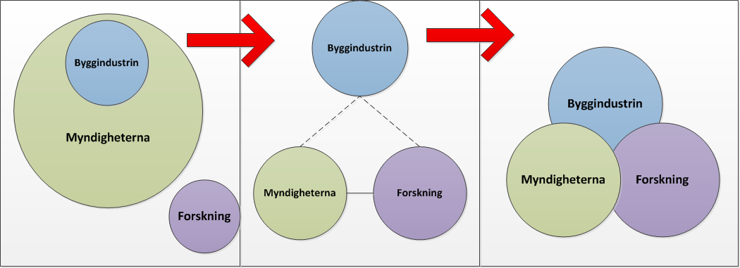
Triple Helix utveckling

Slide 3
Triple Helix för arbetsinstruktioner i framtiden

Slide 4
Vision om framtida process för arbetsinstruktioner

